Slide 1
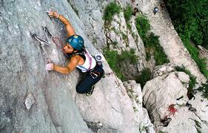
ENERGIJA

Slide 2
Rad sile…
Rad je fizička veličina kojom opisujemo djelovanje sile na nekom putu.
Oznaka za rad je “W”
formula→ W=sila·put= F·s (J)
Mjerne jedinice za rad:
- 1 džul (J)
- 1 kilodžul (kJ)= 1000 J - 1 megadžul (MJ)=1000 kJ= 1 000 000 J

Slide 3
m
G
A B
Ako tijelo ne mijenja položaj dok na njega djeluje
sila, ne obavlja rad…kada mladić gura kolica s jednog kraja trgovine na drugi tada obavlja rad.

Slide 4
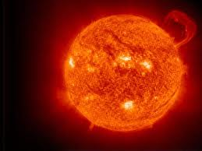
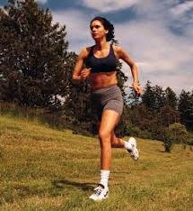
Energija…
Energija je sposobnost tijela da obavlja rad
tijela koja obavljaju rad imaju energiju
Promjenu energije možemo izračunati iz energije prije početka rada E₁ i energije na kraju obavljenog rada E₂
∆E = E₁ - E₂ (J)
Sunčeva energija, kemijska energija, geotermalna energija, električna energija, unutarnja energija, nuklearna energija,kinetička energija, potencijalna energija ...

Slide 5
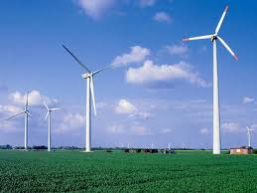
Energija prelazi iz jednog oblika u drugi, prenosi se s tijela na tijelo. Ako nema gubitaka u okolinu, energija koju jedno tijelo otpusti jednaka je energiji koju drugo tijelo primi. Takav sustav zovemo zatvoreni sustav. Energija ne može nastati iz ničega niti se može pretvoriti u ništa.

Slide 6
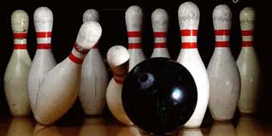
Kinetička energija…
Za tijelo koje se giba kažemo da ima kinetičku energiju (oznaka Ek)
ako se tijelo giba većom brzinom, ima veću kinetičku energiju i njome može obaviti veći rad, kinetička energija ovisi i o masi tijela. Ek= m·v²/2 (J)

Slide 7
F
Uteg ima kinetičku energiju jer se giba. Zaustavljanjem ili smanjenjem brzine promijenit će se i njegova kinetička energija.
m
G

Slide 8
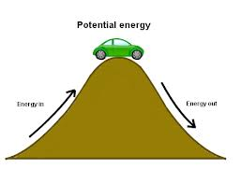
Gravitacijska potencijalna energija…
Gravitacijska potencijalna energija (oznaka Ep) jest energija tijela mase m koje se nalazi na nekoj visini h iznad tla.
Razmjerna je težini tijela G i visini h
Ep ̴̴ G Ep ̴ h
Iz toga zaključujemo: Ep=G·h= m·g·h (J)

Slide 9
h₁ h₂ h₃ Zaključujemo da tijelo na dva puta većoj visini h ima dva puta veću gravitacijsku potencijalnu energiju.
m
m
m

Slide 10
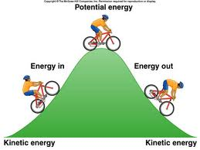
Promjena kinetičke i potencijalne energije…
Ako je početna visina nula, tada je rad obavljen za podizanje tijela jednak gravitacijskoj potencijalnoj energiji tijela na visini.
Ukupna energija: E= Ep+Ek
Energija tijela koje slobodno pada: pri slobodnom padu ukupna energija tijela E stalna je i jednaka zbroju kinetičke energije i gravitacijske potencijalne energije.

Slide 11
Rad na kosini…
Kosina-koso postavljena daska kojom se tijelo može podići ili spustiti s jedne razine na drugu
Povlačenjem tijela silom F na duljinu kosine l podignemo ga na visinu h, obavljen rad je:
W= F·l
Podizanjem tijela mase m vertikalno prema gore na visinu h obavi se rad:
W=m·g·h

Slide 12
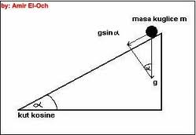
Koliko je puta kosina (l) dulja od visine (h),toliko je puta sila (F) uz kosinu manja od težine tijela (G). Prilikom povlačenja tijela kosinom i podizanjem tijela vertikalno uvis na istu visinu, obavili smo jednaki rad.

Slide 13
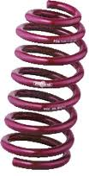
Elastična energija…
Elastičnu energiju imaju navijena opruga, zategnuta tetiva luka, nategnuta elastična vrpca…
Tijelo ima potencijalnu energiju ako svojim položajem ili stanjem prema drugom tijelu može obaviti rad.

Slide 14
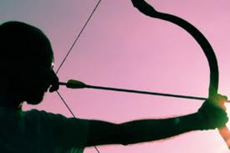
Kada se tetiva luka napne,tada ima potencijalnu energiju,njome se može obaviti rad –izbacivanje strelice,izbačena strelica tada ima kinetičku energiju.

Slide 15
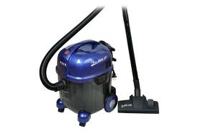
Snaga…
Snaga je fizička veličina koja pokazuje koliki rad obavi stroj ili čovjek u jedinici vremena.
Dva puta veću snagu ima tijelo koje obavi jednak rad u dva puta kraćem vremenu.
Pr. Ako dva dječaka torbe jednake mase podižu na jednaku visinu, jedan je podigne za 2 s,a drugi za 4 s, tada veću snagu ima dječak koji je jedak rad obavio u kraćem vremenu

Slide 16
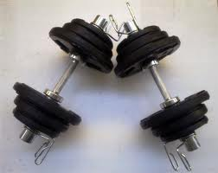
Snaga P je razmjerna radu W,a obrnuto razmjerna vremenu t za koje je rad obavljen, dakle snagu ćemo izračunati količnikom rada i vremena. Snaga= rad/vrijeme → P= W/t
Mjerna jedinica za snagu je vat (W)
-kilovat (1kW)= 1000 W
-megavat (1 MW)= 1000 kW=1 000 000 W
Korisnost: η = Wd/ Wu ·100 %

Slide 17
Prezentaciju izradila:
Antonela Vargić, 7.c

